Slide 1

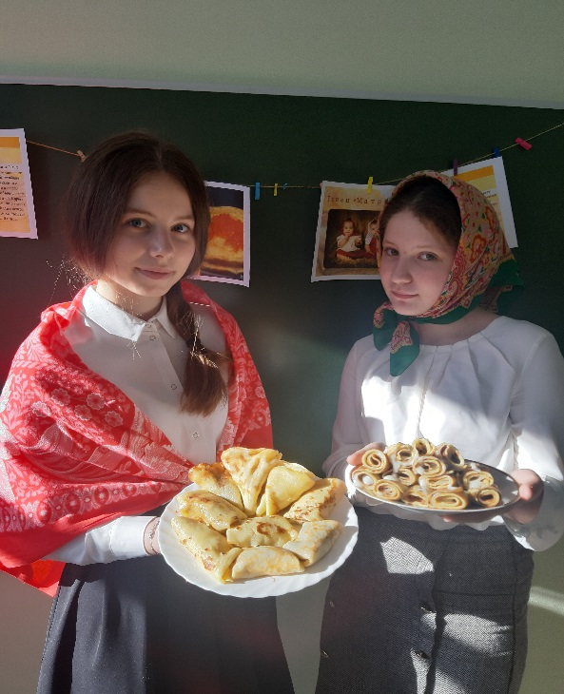
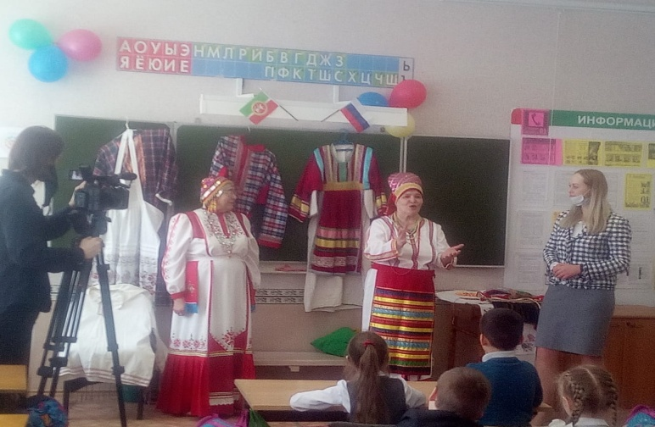
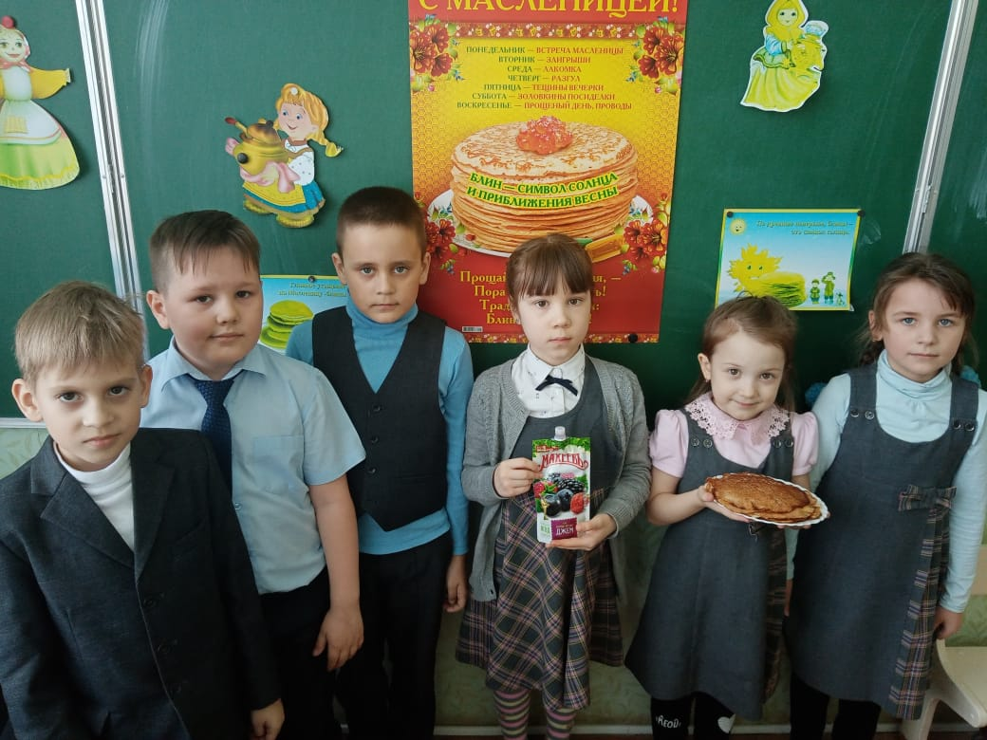
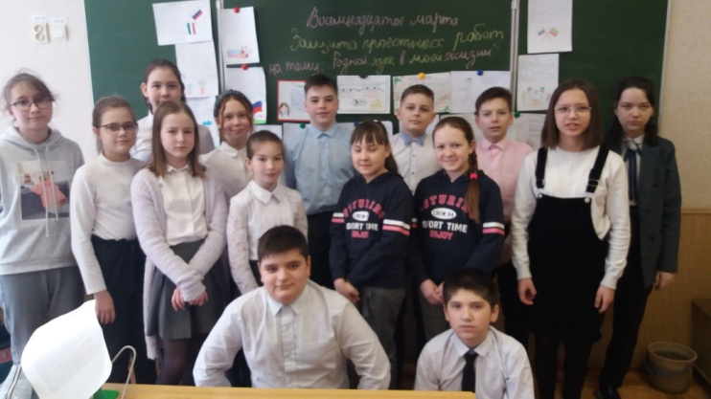
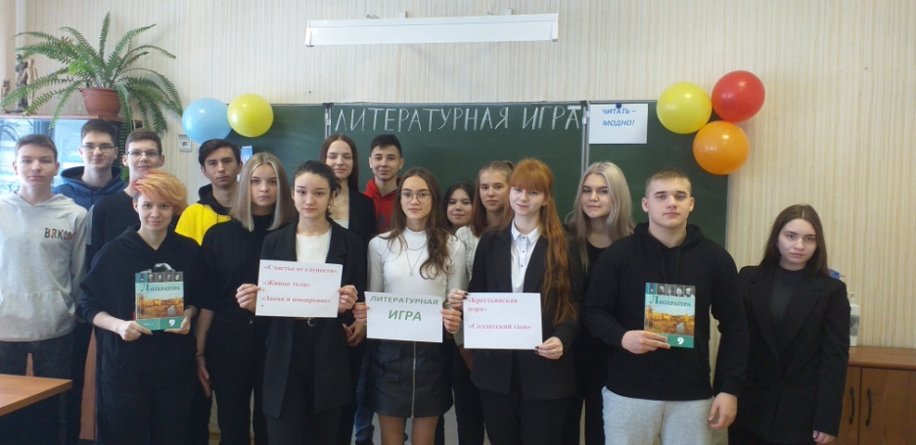
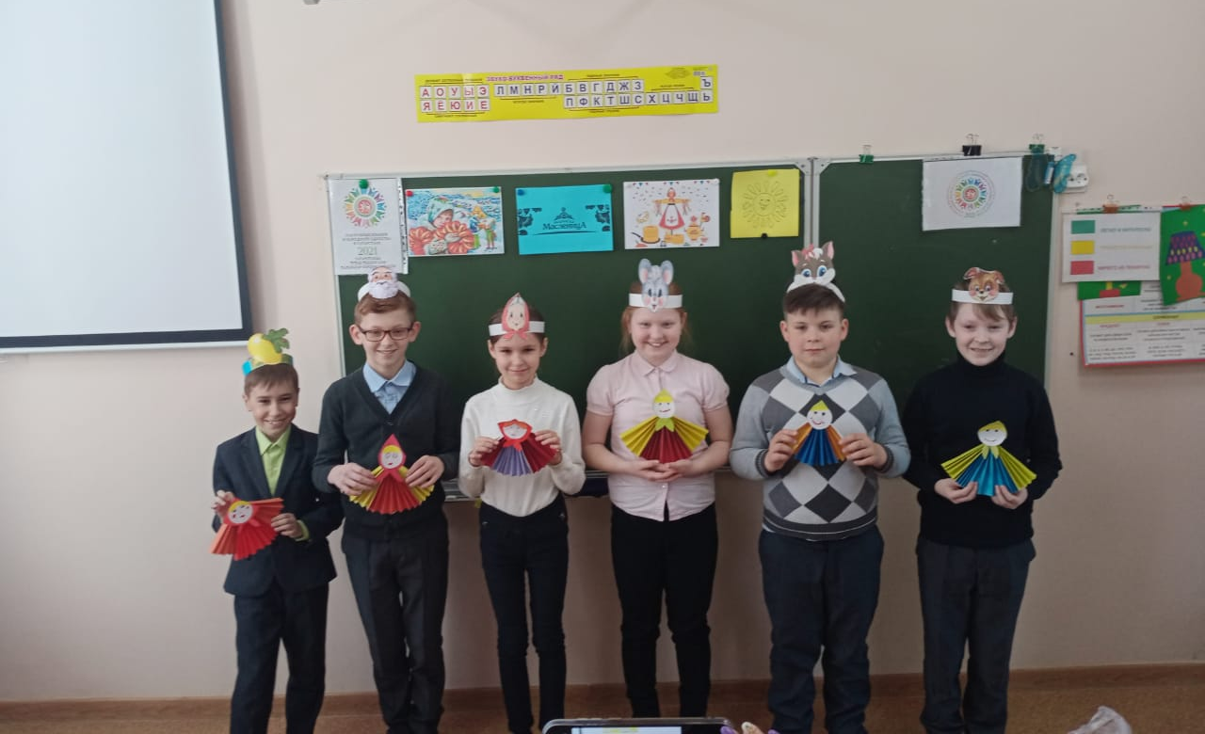
Татарстан Республикасы
“Лениногорск муниципаль районы» муниципаль берәмлегенең
“Лениногорск шәһәре 8нче санлы урта гомуми белем бирү мәктәбе”
муниципаль бюджет гомуми белем учреждениесе
1 нче б сыйныфында «Этномерч» Проекты
8 нче а сыйныфында
“Күңелле масленица”
1 нче сыйныфларда “Белен бәйрәме”
5 нче а сыйныфында “Минем тормышымда
туган тел” темасына проект эшләре яклау
9 Б сыйныфында “Китап уку – модада!” әдәби уены
4 нче сыйныфларда “Масленица” бәйрәме

